Slide 1
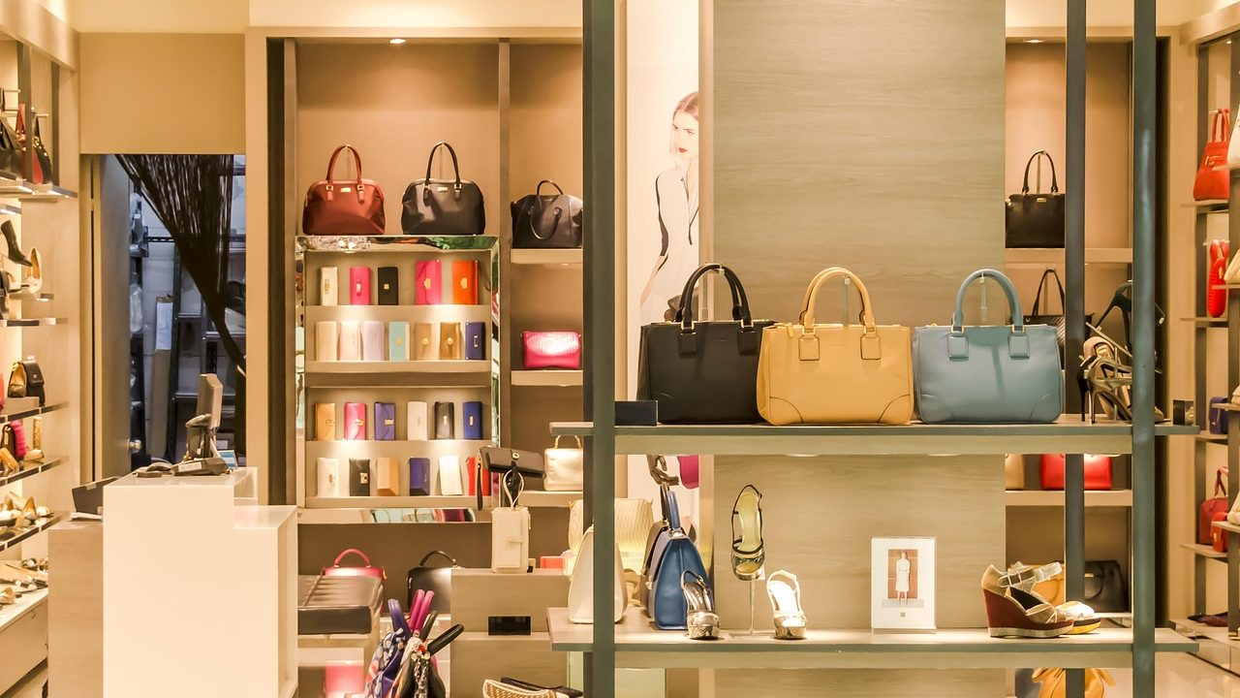
Tecnicas de
merchandising para
pinturas
Carlos Castro
Ver el OA en pinturasespecializadas.lumbre.lat
Notes:
Objeto de aprendizaje de Lumbre · Carlos Castro
Enlace: https://pinturasespecializadas.lumbre.lat/object/tecnicas-de-merchandising-para-pinturas

Slide 2
Acerca de este OA · 1 de 2
Objetivo
Dominar las tecnicas de merchandising aplicadas a una tienda de pinturas: exhibicion por colores, gestion de zonas calientes y frias, carteleria y señalizacion, escaparatismo seasonal y cross-merchandising con herramientas y accesorios.
Tecnicas de merchandising para pinturas
2 / 60
Notes:
Enlace al OA: https://pinturasespecializadas.lumbre.lat/object/tecnicas-de-merchandising-para-pinturas

Slide 3
Acerca de este OA · 2 de 2
Descripción
Objeto extra de la Academia de Pinturas Especializadas: tecnicas de merchandising especificas para el sector de pinturas y decoracion. Como organizar la tienda para maximizar la visibilidad de los productos, atraer al cliente y aumentar el ticket medio mediante la exhibicion inteligente.
Autoría: Carlos Castro
Etiquetas: merchandising · exhibicion · escaparatismo · cross-merchandising · carteleria · zonas-calientes
Tecnicas de merchandising para pinturas
3 / 60
Notes:
Continuación de «Acerca de este OA» (2 de 2).

Slide 4
Tecnicas de merchandising para pinturas
Imagen no disponible
El merchandising en tienda de pinturas no es decorar: es organizar para vender. Cada producto en su sitio, cada color en su zona.
La imagen assets/cover.jpg no es un archivo de imagen legible.
Abrir el OA
Tecnicas de merchandising para pinturas
4 / 60
Notes:
Enlace: https://pinturasespecializadas.lumbre.lat/object/tecnicas-de-merchandising-para-pinturas
OA: https://pinturasespecializadas.lumbre.lat/object/tecnicas-de-merchandising-para-pinturas

Slide 5
Tecnicas de merchandising para pinturas · 1 de 2
En una tienda de pinturas, el merchandising es la disciplina de organizar los productos para que el cliente los encuentre, los desee y los compre. No se trata de llenar estanterias: se trata de crear un recorrido visual que guie al cliente desde la entrada hasta la caja.\n\nCinco tecnicas clave definen el exito de una tienda de
pinturas: exhibicion por colores (el color es el primer criterio de compra), zonas calientes y frias (no todo el espacio vende igual), carteleria y señalizacion (el cliente debe entender sin preguntar), escaparatismo seasonal (el escaparate cambia con las estaciones) y cross-merchandising (poner juntos productos que
Tecnicas de merchandising para pinturas
5 / 60

Slide 6
Tecnicas de merchandising para pinturas · 2 de 2
se compran juntos).
Tecnicas de merchandising para pinturas
6 / 60
Notes:
Continuación de «Tecnicas de merchandising para pinturas» (2 de 2).

Slide 7
Exhibicion de productos por colores · Paso 1 de 4
Agrupar por familias de color
Los colores se organizan en familias: amarillos, rojos, azules, verdes, neutros, tierras. Cada familia ocupa un bloque visual continuo en el lineal. El cliente ve la gama completa de un color antes de pasar al siguiente. Esto reduce la confusion y acelera la decision.
Tecnicas de merchandising para pinturas
7 / 60
Notes:
Recorrido: Exhibicion de productos por colores
Paso 1 de 4: Agrupar por familias de color
Texto del paso: Los colores se organizan en familias: amarillos, rojos, azules, verdes, neutros, tierras. Cada familia ocupa un bloque visual continuo en el lineal. El cliente ve la gama completa de un color antes de pasar al siguiente. Esto reduce la confusion y acelera la decision.
Enlace: https://pinturasespecializadas.lumbre.lat/object/tecnicas-de-merchandising-para-pinturas

Slide 8
Exhibicion de productos por colores · Paso 2 de 4
Degradados de claro a oscuro
Dentro de cada familia, los tonos se ordenan de claro a oscuro (de arriba abajo o de izquierda a derecha). El ojo humano sigue naturalmente los degradados. Un lineal con degradado ordenado transmite profesionalidad y facilita la comparacion entre tonos similares.
Tecnicas de merchandising para pinturas
8 / 60
Notes:
Recorrido: Exhibicion de productos por colores
Paso 2 de 4: Degradados de claro a oscuro
Texto del paso: Dentro de cada familia, los tonos se ordenan de claro a oscuro (de arriba abajo o de izquierda a derecha). El ojo humano sigue naturalmente los degradados. Un lineal con degradado ordenado transmite profesionalidad y facilita la comparacion entre tonos similares.
Enlace: https://pinturasespecializadas.lumbre.lat/object/tecnicas-de-merchandising-para-pinturas

Slide 9
Exhibicion de productos por colores · Paso 3 de 4
Muestrario visible y accesible
Las cartas de color (NCS, RAL, sistemas propios del fabricante) deben estar accesibles en la zona de exposicion. El cliente necesita comparar el tono real con el de la carta. Un mostrador con muestras iluminadas con luz natural (o luz dia 5000K) evita errores de percepcion.
Tecnicas de merchandising para pinturas
9 / 60
Notes:
Recorrido: Exhibicion de productos por colores
Paso 3 de 4: Muestrario visible y accesible
Texto del paso: Las cartas de color (NCS, RAL, sistemas propios del fabricante) deben estar accesibles en la zona de exposicion. El cliente necesita comparar el tono real con el de la carta. Un mostrador con muestras iluminadas con luz natural (o luz dia 5000K) evita errores de percepcion.
Enlace: https://pinturasespecializadas.lumbre.lat/object/tecnicas-de-merchandising-para-pinturas

Slide 10
Exhibicion de productos por colores · Paso 4 de 4
Combinaciones sugeridas
Junto a cada familia de color, se muestran las combinaciones recomendadas: que colores funcionan juntos en un mismo espacio. Por ejemplo, junto a los azules, mostrar los grises y blancos que combinan. Esto facilita la decision del cliente y aumenta el ticket medio.
Tecnicas de merchandising para pinturas
10 / 60
Notes:
Recorrido: Exhibicion de productos por colores
Paso 4 de 4: Combinaciones sugeridas
Texto del paso: Junto a cada familia de color, se muestran las combinaciones recomendadas: que colores funcionan juntos en un mismo espacio. Por ejemplo, junto a los azules, mostrar los grises y blancos que combinan. Esto facilita la decision del cliente y aumenta el ticket medio.
Enlace: https://pinturasespecializadas.lumbre.lat/object/tecnicas-de-merchandising-para-pinturas

Slide 11
Zonas calientes y frias de la tienda · Paso 1 de 3
Zonas calientes: entrada y caja
Las zonas calientes son las de mayor trafico: la entrada (los primeros 3 metros), el recorrido principal y la zona de caja. En estas zonas se colocan los productos de temporada, las novedades y los articulos de compra por impulso (rodillos, cintas, packs). El cliente los ve sin buscarlos.
Tecnicas de merchandising para pinturas
11 / 60
Notes:
Recorrido: Zonas calientes y frias de la tienda
Paso 1 de 3: Zonas calientes: entrada y caja
Texto del paso: Las zonas calientes son las de mayor trafico: la **entrada** (los primeros 3 metros), el **recorrido principal** y la **zona de caja**. En estas zonas se colocan los productos de temporada, las novedades y los articulos de compra por impulso (rodillos, cintas, packs). El cliente los ve sin buscarlos.
Enlace: https://pinturasespecializadas.lumbre.lat/object/tecnicas-de-merchandising-para-pinturas

Slide 12
Zonas calientes y frias de la tienda · Paso 2 de 3
Zonas frias: fondo y laterales
Las zonas frias son las de menor trafico: el fondo de la tienda, los pasillos laterales y las esquinas sin visibilidad. Aqui se colocan los productos basicos (blancos, imprimaciones, disolventes) que el cliente busca activamente. La clave: señalizar bien para que el cliente llegue.
Tecnicas de merchandising para pinturas
12 / 60
Notes:
Recorrido: Zonas calientes y frias de la tienda
Paso 2 de 3: Zonas frias: fondo y laterales
Texto del paso: Las zonas frias son las de menor trafico: el **fondo de la tienda**, los **pasillos laterales** y las **esquinas sin visibilidad**. Aqui se colocan los productos basicos (blancos, imprimaciones, disolventes) que el cliente busca activamente. La clave: señalizar bien para que el cliente llegue.
Enlace: https://pinturasespecializadas.lumbre.lat/object/tecnicas-de-merchandising-para-pinturas

Slide 13
Zonas calientes y frias de la tienda · Paso 3 de 3
Como convertir una zona fria en tibia
Se puede mejorar el trafico de una zona fria con: carteleria direccional (flechas y señales que guian), iluminacion potente (una zona bien iluminada atrae la mirada), productos gancho (ofertas visibles desde lejos) y cross-merchandising (agrupar productos complementarios para crear un destino).
Tecnicas de merchandising para pinturas
13 / 60
Notes:
Recorrido: Zonas calientes y frias de la tienda
Paso 3 de 3: Como convertir una zona fria en tibia
Texto del paso: Se puede mejorar el trafico de una zona fria con: **carteleria direccional** (flechas y señales que guian), **iluminacion potente** (una zona bien iluminada atrae la mirada), **productos gancho** (ofertas visibles desde lejos) y **cross-merchandising** (agrupar productos complementarios para crear un destino).
Enlace: https://pinturasespecializadas.lumbre.lat/object/tecnicas-de-merchandising-para-pinturas

Slide 14
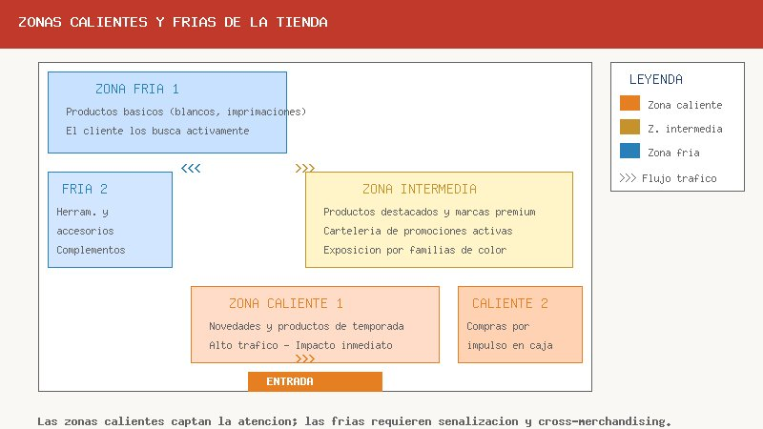
Tecnicas de merchandising para pinturas
Layout de la tienda: zonas calientes (naranja) cerca de la entrada y caja, zonas frias (azul) en el fondo y laterales. El flujo de trafico marca la estrategia de colocacion.
Ver imagen original en el OA
Notes:
Imagen del OA: assets/figure-1.jpg
Texto alternativo: Mapa de zonas calientes y frias de la tienda
Pie: Layout de la tienda: zonas calientes (naranja) cerca de la entrada y caja, zonas frias (azul) en el fondo y laterales. El flujo de trafico marca la estrategia de colocacion.
Enlace: https://pinturasespecializadas.lumbre.lat/object/tecnicas-de-merchandising-para-pinturas

Slide 15
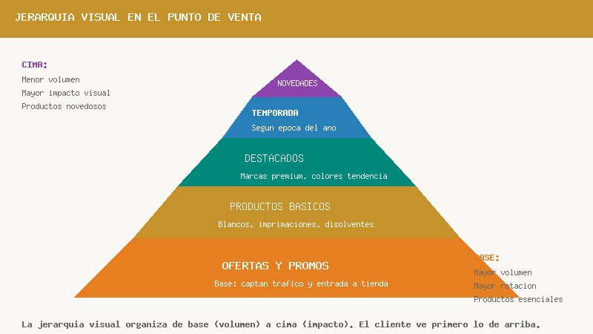
Tecnicas de merchandising para pinturas
De la base (ofertas y basicos, mayor volumen) a la cima (novedades, mayor impacto). La jerarquia visual organiza el lineal de abajo a arriba.
Ver imagen original en el OA
Notes:
Imagen del OA: assets/figure-2.jpg
Texto alternativo: Piramide de jerarquia visual en el punto de venta
Pie: De la base (ofertas y basicos, mayor volumen) a la cima (novedades, mayor impacto). La jerarquia visual organiza el lineal de abajo a arriba.
Enlace: https://pinturasespecializadas.lumbre.lat/object/tecnicas-de-merchandising-para-pinturas

Slide 16
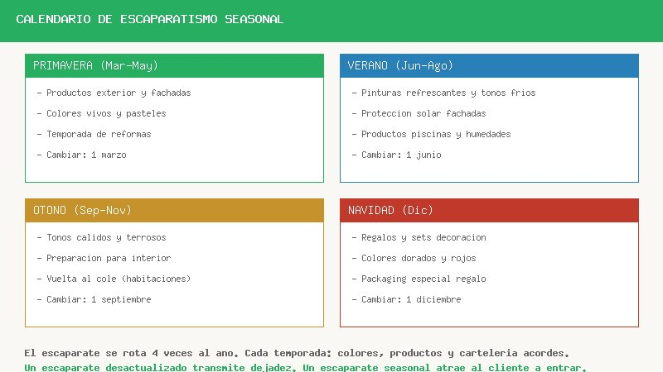
Tecnicas de merchandising para pinturas
Cuatro temporadas, cuatro cambios de escaparate. Cada estacion tiene sus colores, sus productos estrella y su carteleria especifica.
Ver imagen original en el OA
Notes:
Imagen del OA: assets/figure-3.jpg
Texto alternativo: Calendario de escaparatismo seasonal
Pie: Cuatro temporadas, cuatro cambios de escaparate. Cada estacion tiene sus colores, sus productos estrella y su carteleria especifica.
Enlace: https://pinturasespecializadas.lumbre.lat/object/tecnicas-de-merchandising-para-pinturas

Slide 17
Estrategias de cross-merchandising en tienda de pinturas · 1 de 2
Categoria principal | Producto complementario | Ubicacion sugerida | Resultado esperado
Pintura interior | Rodillos, brochas, cintas | Junto a la pintura (zona caliente) | Aumento del 25% en accesorios
Pintura exterior | Rodillos de fachada, escaleras | Exposicion conjunta en entrada | Ticket medio +15%
Esmaltes y barnices | Disolventes, lijas, pinceles finos | Lineal conjunto madera-metal | Venta cruzada +20%
Tecnicas de merchandising para pinturas
17 / 60
Notes:
Tabla del OA: Estrategias de cross-merchandising en tienda de pinturas
Enlace: https://pinturasespecializadas.lumbre.lat/object/tecnicas-de-merchandising-para-pinturas

Slide 18
Estrategias de cross-merchandising en tienda de pinturas · 2 de 2
Categoria principal | Producto complementario | Ubicacion sugerida | Resultado esperado
Imprimaciones | Masillas, tapagriegas, limpiadores | Zona de preparacion de soportes | Cliente compra el sistema completo
Colores tendencia | Decorativos, plantillas, stencils | Zona intermedia destacada | Compra impulsiva +30%
Productos temporada | Proteccion (guantes, mascarillas) | Cerca de la salida / caja | Recordatorio de seguridad
Tecnicas de merchandising para pinturas
18 / 60
Notes:
Tabla del OA: Estrategias de cross-merchandising en tienda de pinturas
Enlace: https://pinturasespecializadas.lumbre.lat/object/tecnicas-de-merchandising-para-pinturas

Slide 19
Carteleria y señalizacion en la tienda · Paso 1 de 4
Carteleria exterior: el escaparate habla
El escaparate tiene 3 segundos para captar la atencion del viandante. La carteleria exterior debe ser grande, clara y seasonal: un solo mensaje principal (no tres), colores contrastados con el fondo, y el producto estrella visible detras del mensaje. Se renueva con cada cambio de temporada.
Tecnicas de merchandising para pinturas
19 / 60
Notes:
Recorrido: Carteleria y señalizacion en la tienda
Paso 1 de 4: Carteleria exterior: el escaparate habla
Texto del paso: El escaparate tiene 3 segundos para captar la atencion del viandante. La carteleria exterior debe ser **grande, clara y seasonal**: un solo mensaje principal (no tres), colores contrastados con el fondo, y el producto estrella visible detras del mensaje. Se renueva con cada cambio de temporada.
Enlace: https://pinturasespecializadas.lumbre.lat/object/tecnicas-de-merchandising-para-pinturas

Slide 20
Carteleria y señalizacion en la tienda · Paso 2 de 4
Señalizacion interior: guiar sin hablar
Dentro de la tienda, la señalizacion cumple tres funciones: identificar (que hay en cada pasillo), dirigir (como llegar a donde buscas) y informar (precios, ofertas, caracteristicas clave). Los carteles de identificacion van en la cabecera de cada pasillo. Las flechas direccionales van en el suelo o a la altura de los ojos.
Tecnicas de merchandising para pinturas
20 / 60
Notes:
Recorrido: Carteleria y señalizacion en la tienda
Paso 2 de 4: Señalizacion interior: guiar sin hablar
Texto del paso: Dentro de la tienda, la señalizacion cumple tres funciones: **identificar** (que hay en cada pasillo), **dirigir** (como llegar a donde buscas) y **informar** (precios, ofertas, caracteristicas clave). Los carteles de identificacion van en la cabecera de cada pasillo. Las flechas direccionales van en el suelo o a la altura de los ojos.
Enlace: https://pinturasespecializadas.lumbre.lat/object/tecnicas-de-merchandising-para-pinturas

Slide 21
Carteleria y señalizacion en la tienda · Paso 3 de 4
Etiquetas de producto: la venta silenciosa
Cada producto en estanteria debe tener su etiqueta visible con: nombre del producto, precio, rendimiento (m2/L) y un dato clave (secado rapido, sin olor, cobertura total). El cliente que no quiere ser atendido puede decidir solo con la etiqueta. La etiqueta es un vendedor silencioso.
Tecnicas de merchandising para pinturas
21 / 60
Notes:
Recorrido: Carteleria y señalizacion en la tienda
Paso 3 de 4: Etiquetas de producto: la venta silenciosa
Texto del paso: Cada producto en estanteria debe tener su etiqueta visible con: **nombre del producto**, **precio**, **rendimiento** (m2/L) y un **dato clave** (secado rapido, sin olor, cobertura total). El cliente que no quiere ser atendido puede decidir solo con la etiqueta. La etiqueta es un vendedor silencioso.
Enlace: https://pinturasespecializadas.lumbre.lat/object/tecnicas-de-merchandising-para-pinturas

Slide 22
Carteleria y señalizacion en la tienda · Paso 4 de 4
Material PLV en punto de venta
El PLV (Publicidad en el Lugar de Venta) incluye: stops o expositores de pie junto a ofertas, cebalinas (banderolas colgantes del techo) para señalar secciones, y material de caja (expositores de pequenos articulos: pinceles, espátulas, guantes). Todo el PLV debe coherente con la imagen de la tienda y renovarse periodicamente.
Tecnicas de merchandising para pinturas
22 / 60
Notes:
Recorrido: Carteleria y señalizacion en la tienda
Paso 4 de 4: Material PLV en punto de venta
Texto del paso: El PLV (Publicidad en el Lugar de Venta) incluye: **stops o expositores** de pie junto a ofertas, **cebalinas** (banderolas colgantes del techo) para señalar secciones, y **material de caja** (expositores de pequenos articulos: pinceles, espátulas, guantes). Todo el PLV debe coherente con la imagen de la tienda y renovarse periodicamente.
Enlace: https://pinturasespecializadas.lumbre.lat/object/tecnicas-de-merchandising-para-pinturas

Slide 23
Escaparatismo seasonal: el calendario visual · Paso 1 de 4
Primavera (marzo-mayo): temporada de reformas
El escaparate de primavera transmite energia y renovacion. Colores vivos, productos de exterior (fachadas, terrazas, jardines), herramientas de aplicacion visibles. El mensaje: "Es hora de renovar tu espacio." Se exhiben las novedades de la temporada y los colores tendencia del año.
Tecnicas de merchandising para pinturas
23 / 60
Notes:
Recorrido: Escaparatismo seasonal: el calendario visual
Paso 1 de 4: Primavera (marzo-mayo): temporada de reformas
Texto del paso: El escaparate de primavera transmite **energia y renovacion**. Colores vivos, productos de exterior (fachadas, terrazas, jardines), herramientas de aplicacion visibles. El mensaje: "Es hora de renovar tu espacio." Se exhiben las novedades de la temporada y los colores tendencia del año.
Enlace: https://pinturasespecializadas.lumbre.lat/object/tecnicas-de-merchandising-para-pinturas

Slide 24
Escaparatismo seasonal: el calendario visual · Paso 2 de 4
Verano (junio-agosto): proteccion y color
En verano, el escaparate se centra en proteccion: pinturas para fachadas con proteccion solar, productos antihumedad, pinturas para piscinas. Colores frescos y luminosos (blancos, azules, verdes agua). El mensaje: "Protege tu hogar del verano."
Tecnicas de merchandising para pinturas
24 / 60
Notes:
Recorrido: Escaparatismo seasonal: el calendario visual
Paso 2 de 4: Verano (junio-agosto): proteccion y color
Texto del paso: En verano, el escaparate se centra en **proteccion**: pinturas para fachadas con proteccion solar, productos antihumedad, pinturas para piscinas. Colores frescos y luminosos (blancos, azules, verdes agua). El mensaje: "Protege tu hogar del verano."
Enlace: https://pinturasespecializadas.lumbre.lat/object/tecnicas-de-merchandising-para-pinturas

Slide 25
Escaparatismo seasonal: el calendario visual · Paso 3 de 4
Otoño (septiembre-noviembre): tonos calidos
El otoño trae los tonos terrosos y calidos: ocres, tejas, mostazas, verdes oliva. El escaparate se centra en interiores: pintar habitaciones, renovar el salon. El mensaje: "Renueva tu interior." Se aprovecha la vuelta al cole para habitaciones infantiles.
Tecnicas de merchandising para pinturas
25 / 60
Notes:
Recorrido: Escaparatismo seasonal: el calendario visual
Paso 3 de 4: Otoño (septiembre-noviembre): tonos calidos
Texto del paso: El otoño trae los **tonos terrosos y calidos**: ocres, tejas, mostazas, verdes oliva. El escaparate se centra en interiores: pintar habitaciones, renovar el salon. El mensaje: "Renueva tu interior." Se aprovecha la vuelta al cole para habitaciones infantiles.
Enlace: https://pinturasespecializadas.lumbre.lat/object/tecnicas-de-merchandising-para-pinturas

Slide 26
Escaparatismo seasonal: el calendario visual · Paso 4 de 4
Navidad (diciembre): regalo y decoracion
El escaparate de Navidad es el mas comercial: colores dorados, rojos y plateados. Sets de regalo (pintura + herramienta), packaging especial, ideas para regalar a pintores o decoradores. El mensaje: "Regala color." Es la temporada de mayor trafico y la ultima oportunidad de venta del año.
Tecnicas de merchandising para pinturas
26 / 60
Notes:
Recorrido: Escaparatismo seasonal: el calendario visual
Paso 4 de 4: Navidad (diciembre): regalo y decoracion
Texto del paso: El escaparate de Navidad es el mas comercial: **colores dorados, rojos y plateados**. Sets de regalo (pintura + herramienta), packaging especial, ideas para regalar a pintores o decoradores. El mensaje: "Regala color." Es la temporada de mayor trafico y la ultima oportunidad de venta del año.
Enlace: https://pinturasespecializadas.lumbre.lat/object/tecnicas-de-merchandising-para-pinturas

Slide 27
Tecnicas de merchandising para pinturas · 1 de 2
El cross-merchandising consiste en colocar productos complementarios juntos para que el cliente los descubra y los añada a su compra. En una tienda de pinturas, las combinaciones naturales son:\n\n- Pintura + rodillos + brochas + cintas: el kit completo para pintar una habitacion.\n- Esmalte + disolvente + lija + pinceles finos: el sistema completo para madera o
Tecnicas de merchandising para pinturas
27 / 60

Slide 28
Tecnicas de merchandising para pinturas · 2 de 2
metal.\n- Imprimacion + masilla + tapagriegas: la preparacion del soporte antes de pintar.\n- Pintura decorativa + plantillas + espátulas: las tecnicas decorativas al alcance del cliente.\n\nEl objetivo no es solo vender mas: es resolver el caso del cliente. Si alguien compra pintura para una habitacion, necesita rodillo, cinta, plastico para proteger el suelo. Si se lo pones todo junto, no
tiene que buscarlo. Y si no lo necesita, lo descubre.
Tecnicas de merchandising para pinturas
28 / 60
Notes:
Continuación de «Tecnicas de merchandising para pinturas» (2 de 2).

Slide 29
Actividad 1 · Opción múltiple
Sección: Pon a prueba lo que sabes
¿Que productos se colocan en las zonas calientes de la tienda (entrada y caja)?
A) Productos basicos como blancos e imprimaciones
B) Productos de temporada, novedades y articulos de compra por impulso
C) Herramientas pesadas y escaleras
D) Productos rebajados y fuera de temporada
Tecnicas de merchandising para pinturas
29 / 60
Notes:
Solución: B) Productos de temporada, novedades y articulos de compra por impulso
Evidencia: Zonas calientes: entrada y caja. Seccion 2: zonas calientes y frias.
Enlace al OA: https://pinturasespecializadas.lumbre.lat/object/tecnicas-de-merchandising-para-pinturas

Slide 30
Actividad 2 · Clasificar · 1 de 2
Sección: Pon a prueba lo que sabes
Clasifica cada elemento en su zona correcta de la tienda.
Categorías
• Zona caliente (entrada/caja)
• Zona fria (fondo/laterales)
1. Novedades de temporada
2. Pintura blanca basica
3. Expositor de impulse en caja
4. Imprimaciones y disolventes
Tecnicas de merchandising para pinturas
30 / 60
Notes:
Solución: 1. Novedades de temporada → Zona caliente (entrada/caja)
2. Pintura blanca basica → Zona fria (fondo/laterales)
3. Expositor de impulse en caja → Zona caliente (entrada/caja)
4. Imprimaciones y disolventes → Zona fria (fondo/laterales)
5. Colores tendencia destacados → Zona caliente (entrada/caja)
6. Herramientas y accesorios basicos → Zona fria (fondo/laterales)
Evidencia: Seccion 2: zonas calientes y frias.
Enlace al OA: https://pinturasespecializadas.lumbre.lat/object/tecnicas-de-merchandising-para-pinturas

Slide 31
Actividad 2 · Clasificar · 2 de 2
5. Colores tendencia destacados
6. Herramientas y accesorios basicos
Clasifica cada elemento en una de las categorías.
Tecnicas de merchandising para pinturas
31 / 60
Notes:
Continuación de «Actividad 2 · Clasificar» (2 de 2).

Slide 32
Actividad 3 · Relacionar · 1 de 2
Sección: Pon a prueba lo que sabes
Une cada tecnica de merchandising con su objetivo principal.
Columna A
1. Exhibicion por colores
2. Escaparatismo seasonal
3. Cross-merchandising
4. Carteleria direccional
5. Jerarquia visual
Columna B
A) Renovar el escaparate cada estacion
Tecnicas de merchandising para pinturas
32 / 60
Notes:
Solución: Exhibicion por colores → Facilitar la decision visual del cliente
Escaparatismo seasonal → Renovar el escaparate cada estacion
Cross-merchandising → Aumentar el ticket medio con complementarios
Carteleria direccional → Guiar al cliente hasta zonas frias
Jerarquia visual → Organizar el lineal de base a cima
Evidencia: Secciones 1 a 5: todas las tecnicas.
Enlace al OA: https://pinturasespecializadas.lumbre.lat/object/tecnicas-de-merchandising-para-pinturas

Slide 33
Actividad 3 · Relacionar · 2 de 2
B) Aumentar el ticket medio con complementarios
C) Guiar al cliente hasta zonas frias
D) Organizar el lineal de base a cima
E) Facilitar la decision visual del cliente
Tecnicas de merchandising para pinturas
33 / 60
Notes:
Continuación de «Actividad 3 · Relacionar» (2 de 2).

Slide 34
Actividad 4 · Verdadero o falso
Sección: Pon a prueba lo que sabes
En una tienda de pinturas, los productos basicos (blancos, imprimaciones) deben colocarse en la entrada para darles mas visibilidad.
A) Verdadero
B) Falso
Tecnicas de merchandising para pinturas
34 / 60
Notes:
Solución: Falso
Evidencia: Seccion 2: los basicos van en zonas frias porque el cliente los busca activamente. La entrada es para temporada y novedades.
Enlace al OA: https://pinturasespecializadas.lumbre.lat/object/tecnicas-de-merchandising-para-pinturas

Slide 35
Actividad 5 · Reflexión
Sección: Pon a prueba lo que sabes
Tu tienda tiene una esquina en el fondo a la derecha que los clientes casi nunca visitan. Hay expuestas imprimaciones y masillas. ¿Que tres acciones concretas harias para mejorar el trafico en esa zona?
Pregunta abierta · las respuestas personales no se incluyen en esta exportación.
Tecnicas de merchandising para pinturas
35 / 60
Notes:
Reflexión del OA: Tu tienda tiene una esquina en el fondo a la derecha que los clientes casi nunca visitan. Hay expuestas imprimaciones y masillas. ¿Que tres acciones concretas harias para mejorar el trafico en esa zona?
No se exportan respuestas personales.
Enlace: https://pinturasespecializadas.lumbre.lat/object/tecnicas-de-merchandising-para-pinturas

Slide 36
Actividad 6 · Detective de errores · 1 de 2
Sección: Pon a prueba lo que sabes
Un compañero esta montando el escaparate de primavera. Señala las practicas incorrectas.
A) Coloca los productos de exterior y fachada en primer plano
B) Usa la misma carteleria de la campana de Navidad porque es llamativa
C) Ordena las pinturas por familias de color con degradado claro a oscuro
Tecnicas de merchandising para pinturas
36 / 60
Notes:
Solución: B) Usa la misma carteleria de la campana de Navidad porque es llamativa
Evidencia: Secciones 3 y 4: carteleria y escaparatismo seasonal.
Enlace al OA: https://pinturasespecializadas.lumbre.lat/object/tecnicas-de-merchandising-para-pinturas

Slide 37
Actividad 6 · Detective de errores · 2 de 2
D) Pone tres mensajes diferentes en el escaparate para que haya mas informacion
E) Situa las novedades de temporada a la altura de los ojos
F) Deja el escaparate de verano con la carteleria de primavera porque aun no ha llegado junio
Tecnicas de merchandising para pinturas
37 / 60
Notes:
Continuación de «Actividad 6 · Detective de errores» (2 de 2).

Slide 38
Actividad 7 · Reflexión
Sección: Pon a prueba lo que sabes
Enumera los cinco elementos que debe tener una buena señalizacion en una tienda de pinturas, desde la entrada hasta el punto de venta.
Pregunta abierta · las respuestas personales no se incluyen en esta exportación.
Tecnicas de merchandising para pinturas
38 / 60
Notes:
Reflexión del OA: Enumera los cinco elementos que debe tener una buena señalizacion en una tienda de pinturas, desde la entrada hasta el punto de venta.
No se exportan respuestas personales.
Enlace: https://pinturasespecializadas.lumbre.lat/object/tecnicas-de-merchandising-para-pinturas

Slide 39
Pon a prueba lo que sabes · Memoria: tecnicas de merchandising
Cara A | Cara B
Exhibicion por colores | Agrupar por familias con degradado claro a oscuro
Zonas calientes | Entrada y caja: mayor trafico y visibilidad
Cross-merchandising | Pintura + rodillos + brochas juntos
Escaparatismo seasonal | Rotar el escaparate 4 veces al año
Carteleria PLV | Stops, cebalinas y expositores en tienda
Tecnicas de merchandising para pinturas
39 / 60
Notes:
Tabla del OA: Pon a prueba lo que sabes · Memoria: tecnicas de merchandising
Enlace: https://pinturasespecializadas.lumbre.lat/object/tecnicas-de-merchandising-para-pinturas

Slide 40
Pon a prueba lo que sabes · Memoria: tecnicas de merchandising · Cómo practicar
Este es el contenido estático del juego. Para emparejar las cartas y practicar la interacción, abre el OA.
Abrir el juego en el OA
Tecnicas de merchandising para pinturas
40 / 60
Notes:
Juego de memoria: Pon a prueba lo que sabes · Memoria: tecnicas de merchandising
Enlace: https://pinturasespecializadas.lumbre.lat/object/tecnicas-de-merchandising-para-pinturas

Slide 41
Pon a prueba lo que sabes · Tarjetas rapidas de merchandising · Tarjeta 1 de 5
Pregunta
¿Cuales son las 5 tecnicas clave de merchandising en pinturas?
Tecnicas de merchandising para pinturas
41 / 60
Notes:
Anverso: ¿Cuales son las 5 tecnicas clave de merchandising en pinturas?
Reverso: Exhibicion por colores, zonas calientes/frias, carteleria y señalizacion, escaparatismo seasonal y cross-merchandising.
Enlace: https://pinturasespecializadas.lumbre.lat/object/tecnicas-de-merchandising-para-pinturas

Slide 42
Sección
Pon a prueba lo que sabes · Tarjetas rapidas de merchandising · Tarjeta 1 de 5 · Respuesta
Respuesta
Exhibicion por colores, zonas calientes/frias, carteleria y señalizacion, escaparatismo seasonal y cross-merchandising.
Tecnicas de merchandising para pinturas
42 / 60
Notes:
Respuesta de la tarjeta 1.

Slide 43
Pon a prueba lo que sabes · Tarjetas rapidas de merchandising · Tarjeta 2 de 5
Pregunta
¿Como se ordenan los colores en el lineal?
Tecnicas de merchandising para pinturas
43 / 60
Notes:
Anverso: ¿Como se ordenan los colores en el lineal?
Reverso: Por familias (amarillos, rojos, azules...) y dentro de cada familia, de claro a oscuro. El degradado facilita la comparacion.
Enlace: https://pinturasespecializadas.lumbre.lat/object/tecnicas-de-merchandising-para-pinturas

Slide 44
Sección
Pon a prueba lo que sabes · Tarjetas rapidas de merchandising · Tarjeta 2 de 5 · Respuesta
Respuesta
Por familias (amarillos, rojos, azules...) y dentro de cada familia, de claro a oscuro. El degradado facilita la comparacion.
Tecnicas de merchandising para pinturas
44 / 60
Notes:
Respuesta de la tarjeta 2.

Slide 45
Pon a prueba lo que sabes · Tarjetas rapidas de merchandising · Tarjeta 3 de 5
Pregunta
¿Que son las zonas calientes?
Tecnicas de merchandising para pinturas
45 / 60
Notes:
Anverso: ¿Que son las zonas calientes?
Reverso: Las de mayor trafico: entrada (primeros 3 metros), recorrido principal y zona de caja. Aqui van novedades, temporada e impulse.
Enlace: https://pinturasespecializadas.lumbre.lat/object/tecnicas-de-merchandising-para-pinturas

Slide 46
Sección
Pon a prueba lo que sabes · Tarjetas rapidas de merchandising · Tarjeta 3 de 5 · Respuesta
Respuesta
Las de mayor trafico: entrada (primeros 3 metros), recorrido principal y zona de caja. Aqui van novedades, temporada e impulse.
Tecnicas de merchandising para pinturas
46 / 60
Notes:
Respuesta de la tarjeta 3.

Slide 47
Pon a prueba lo que sabes · Tarjetas rapidas de merchandising · Tarjeta 4 de 5
Pregunta
¿Cuantas veces al año se rota el escaparate?
Tecnicas de merchandising para pinturas
47 / 60
Notes:
Anverso: ¿Cuantas veces al año se rota el escaparate?
Reverso: 4 veces: primavera (reformas), verano (proteccion), otoño (interiores calidos) y Navidad (regalos y decoracion).
Enlace: https://pinturasespecializadas.lumbre.lat/object/tecnicas-de-merchandising-para-pinturas

Slide 48
Sección
Pon a prueba lo que sabes · Tarjetas rapidas de merchandising · Tarjeta 4 de 5 · Respuesta
Respuesta
4 veces: primavera (reformas), verano (proteccion), otoño (interiores calidos) y Navidad (regalos y decoracion).
Tecnicas de merchandising para pinturas
48 / 60
Notes:
Respuesta de la tarjeta 4.

Slide 49
Pon a prueba lo que sabes · Tarjetas rapidas de merchandising · Tarjeta 5 de 5
Pregunta
¿Que es el cross-merchandising?
Tecnicas de merchandising para pinturas
49 / 60
Notes:
Anverso: ¿Que es el cross-merchandising?
Reverso: Colocar productos complementarios juntos (pintura + rodillo + cinta) para que el cliente los descubra y aumente el ticket medio.
Enlace: https://pinturasespecializadas.lumbre.lat/object/tecnicas-de-merchandising-para-pinturas

Slide 50
Sección
Pon a prueba lo que sabes · Tarjetas rapidas de merchandising · Tarjeta 5 de 5 · Respuesta
Respuesta
Colocar productos complementarios juntos (pintura + rodillo + cinta) para que el cliente los descubra y aumente el ticket medio.
Tecnicas de merchandising para pinturas
50 / 60
Notes:
Respuesta de la tarjeta 5.

Slide 51
Sección
Para dominar este tema · Las claves del merchandising en pinturas · Paso 1 de 4
El color manda
En una tienda de pinturas, el color es el primer criterio de compra del cliente. Organizar por familias con degradado claro a oscuro no es estetica: es facilitar la decision. Si el cliente encuentra rapido el tono que busca, compra mas seguro y vuelve.
Tecnicas de merchandising para pinturas
51 / 60
Notes:
Recorrido: Las claves del merchandising en pinturas
Paso 1 de 4: El color manda
Texto del paso: En una tienda de pinturas, el color es el primer criterio de compra del cliente. Organizar por familias con degradado claro a oscuro no es estetica: es facilitar la decision. Si el cliente encuentra rapido el tono que busca, compra mas seguro y vuelve.
Enlace: https://pinturasespecializadas.lumbre.lat/object/tecnicas-de-merchandising-para-pinturas

Slide 52
Sección
Para dominar este tema · Las claves del merchandising en pinturas · Paso 2 de 4
Cada metro cuadrado vende (o no)
No todo el espacio de la tienda vale lo mismo. La entrada y la caja son oro: ahi va lo que quieres que se vea. El fondo y los laterales son plata: ahi va lo que el cliente busca a proposito. Con buena señalizacion, la plata se convierte en oro.
Tecnicas de merchandising para pinturas
52 / 60
Notes:
Recorrido: Las claves del merchandising en pinturas
Paso 2 de 4: Cada metro cuadrado vende (o no)
Texto del paso: No todo el espacio de la tienda vale lo mismo. La entrada y la caja son oro: ahi va lo que quieres que se vea. El fondo y los laterales son plata: ahi va lo que el cliente busca a proposito. Con buena señalizacion, la plata se convierte en oro.
Enlace: https://pinturasespecializadas.lumbre.lat/object/tecnicas-de-merchandising-para-pinturas

Slide 53
Sección
Para dominar este tema · Las claves del merchandising en pinturas · Paso 3 de 4
El escaparate es tu primer vendedor
Tienes 3 segundos para enganchar al viandante. Un escaparate seasonal, con un solo mensaje claro y el producto estrella visible, hace el trabajo de atraer al cliente dentro. Un escaparate desactualizado dice "esta tienda no se cuida".
Tecnicas de merchandising para pinturas
53 / 60
Notes:
Recorrido: Las claves del merchandising en pinturas
Paso 3 de 4: El escaparate es tu primer vendedor
Texto del paso: Tienes 3 segundos para enganchar al viandante. Un escaparate seasonal, con un solo mensaje claro y el producto estrella visible, hace el trabajo de atraer al cliente dentro. Un escaparate desactualizado dice "esta tienda no se cuida".
Enlace: https://pinturasespecializadas.lumbre.lat/object/tecnicas-de-merchandising-para-pinturas

Slide 54
Sección
Para dominar este tema · Las claves del merchandising en pinturas · Paso 4 de 4
Vender mas es resolver mejor
El cross-merchandising no es una tecnica de manipulacion: es una forma de resolver el caso del cliente. Si alguien compra pintura, necesita rodillo, cinta y plastico. Ponerselo junto no es vender mas: es ahorrarle tiempo.
Tecnicas de merchandising para pinturas
54 / 60
Notes:
Recorrido: Las claves del merchandising en pinturas
Paso 4 de 4: Vender mas es resolver mejor
Texto del paso: El cross-merchandising no es una tecnica de manipulacion: es una forma de resolver el caso del cliente. Si alguien compra pintura, necesita rodillo, cinta y plastico. Ponerselo junto no es vender mas: es ahorrarle tiempo.
Enlace: https://pinturasespecializadas.lumbre.lat/object/tecnicas-de-merchandising-para-pinturas

Slide 55
Sección
Para dominar este tema · Errores frecuentes en merchandising de pinturas · Paso 1 de 4
Mezclar colores sin orden
Un lineal con colores mezclados sin criterio obliga al cliente a buscar tono por tono. Es agotador y genera frustracion. La solucion: familias agrupadas y degradado claro a oscuro. Siempre.
Tecnicas de merchandising para pinturas
55 / 60
Notes:
Recorrido: Errores frecuentes en merchandising de pinturas
Paso 1 de 4: Mezclar colores sin orden
Texto del paso: Un lineal con colores mezclados sin criterio obliga al cliente a buscar tono por tono. Es agotador y genera frustracion. La solucion: familias agrupadas y degradado claro a oscuro. Siempre.
Enlace: https://pinturasespecializadas.lumbre.lat/object/tecnicas-de-merchandising-para-pinturas

Slide 56
Sección
Para dominar este tema · Errores frecuentes en merchandising de pinturas · Paso 2 de 4
No rotar el escaparate
Un escaparate con la misma disposicion todo el año se vuelve invisible. El viandante deja de mirarlo. La solucion: 4 cambios al año, uno por temporada, con productos y colores acordes.
Tecnicas de merchandising para pinturas
56 / 60
Notes:
Recorrido: Errores frecuentes en merchandising de pinturas
Paso 2 de 4: No rotar el escaparate
Texto del paso: Un escaparate con la misma disposicion todo el año se vuelve invisible. El viandante deja de mirarlo. La solucion: 4 cambios al año, uno por temporada, con productos y colores acordes.
Enlace: https://pinturasespecializadas.lumbre.lat/object/tecnicas-de-merchandising-para-pinturas

Slide 57
Sección
Para dominar este tema · Errores frecuentes en merchandising de pinturas · Paso 3 de 4
Abandonar las zonas frias
Si las zonas frias se descuidan (poca luz, sin señalizacion, productos desordenados), el cliente no llega y esos productos no se venden. La solucion: iluminar, señalizar y crear destinos con productos gancho.
Tecnicas de merchandising para pinturas
57 / 60
Notes:
Recorrido: Errores frecuentes en merchandising de pinturas
Paso 3 de 4: Abandonar las zonas frias
Texto del paso: Si las zonas frias se descuidan (poca luz, sin señalizacion, productos desordenados), el cliente no llega y esos productos no se venden. La solucion: iluminar, señalizar y crear destinos con productos gancho.
Enlace: https://pinturasespecializadas.lumbre.lat/object/tecnicas-de-merchandising-para-pinturas

Slide 58
Sección
Para dominar este tema · Errores frecuentes en merchandising de pinturas · Paso 4 de 4
Carteleria contradictoria
Si el escaparate dice "Reformas de primavera" y dentro la tienda sigue con decoracion navideña, el cliente percibe descoordinacion. La solucion: carteleria coherente en toda la tienda, alineada con la temporada.
Tecnicas de merchandising para pinturas
58 / 60
Notes:
Recorrido: Errores frecuentes en merchandising de pinturas
Paso 4 de 4: Carteleria contradictoria
Texto del paso: Si el escaparate dice "Reformas de primavera" y dentro la tienda sigue con decoracion navideña, el cliente percibe descoordinacion. La solucion: carteleria coherente en toda la tienda, alineada con la temporada.
Enlace: https://pinturasespecializadas.lumbre.lat/object/tecnicas-de-merchandising-para-pinturas

Slide 59
Chequeo: merchandising de pinturas · 1 de 2
Criterio de avance
Se considera superado con al menos 70% de acierto agregado en las actividades cubiertas.
Actividades cubiertas
• Opción múltiple · ex-o29-1
• Clasificar · ex-o29-2
• Relacionar · ex-o29-3
• Verdadero o falso · ex-o29-4
• Actividad · ex-o29-5
Tecnicas de merchandising para pinturas
59 / 60
Notes:
Compuerta de avance: Chequeo: merchandising de pinturas
Umbral declarado: 70%.
No se incluyen puntuaciones de ninguna sesión ni respuestas personales.
Enlace: https://pinturasespecializadas.lumbre.lat/object/tecnicas-de-merchandising-para-pinturas

Slide 60
Chequeo: merchandising de pinturas · 2 de 2
• Detective de errores · ex-o29-6
• Actividad · ex-o29-7
Al superar: Bien: dominas las tecnicas de merchandising para pinturas. Practica aplicandolas en tu tienda: recorre los pasillos y verifica zonas, carteleria y cross-merchandising.
Si aún no se alcanza: Repasa: exhibicion por colores (seccion 1), zonas calientes y frias (seccion 2) y escaparatismo seasonal (seccion 4). Vuelve a intentar los ejercicios.
Tecnicas de merchandising para pinturas
60 / 60
Notes:
Continuación de «Chequeo: merchandising de pinturas» (2 de 2).

